Slide 1


Lĩnh vực phát triển nhận thức
UỶ BAN NHÂN DÂN PHƯỜNG VIỆT HƯNG
TRƯỜNG MẦM NON VIỆT HƯNG
Đề tài: Nhận biết số thứ tự trong phạm vi 4
Lứa tuổi: Mẫu giáo nhỡ 4-5 tuổi
Giáo viên: Lớp mẫu giáo nhỡ B3

Slide 2

Ổn định tổ chức
Hát bài hát “ Đếm số”

Slide 3
Dạy trẻ nhận biết số 4, số lượng và số thứ tự trong phạm vi 4.

Slide 4




Slide 5
4

Slide 6


4

Slide 7
4

Slide 8

Trò chơi
Bé nhanh trí

Slide 9

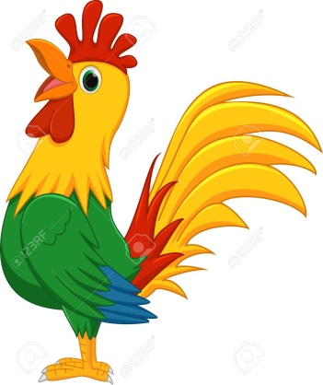
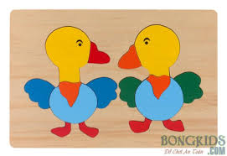


Câu 1: Bé hãy tìm nhóm con vật có số lượng là 4
1
2
3
4
5
4
3
2
1
0
5
4
3
2
1
0

Slide 10



C©u 2: Con mèo màu vàng ở vị trí thứ mấy trong dãy mèo?
1
2
3
4
5
4
3
2
1
0
5
4
3
2
1
0

Slide 11

Câu 3: Có 3 con chó thêm mấy con chó để được số lượng là 4?
4
5
4
3
2
1
0
5
4
3
2
1
0

Slide 12



Câu 4: Con cá màu vàng đang ở vị trí thứ mấy trong dãy cá?
1
2
3
4
5
4
3
2
1
0
5
4
3
2
1
0

Slide 13

Câu 5: Bé hãy tìm con đường thứ mấy giúp bạn thỏ về đến nhà?
1
2
4
3
5
4
3
2
1
0
5
4
3
2
1
0

Slide 14

Trò chơi 2 :
Thi xem ai nhanh!

Slide 15
KẾT THÚC

